Slide 1
CHÀO MỪNG CÁC EM ĐẾN VỚI TIẾT HỌC

Slide 2
BÀI 2: QUAN HỆ GIỮA GÓC VÀ CẠNH ĐỐI DIỆN.
BẤT ĐẲNG THỨC TAM GIÁC

Slide 3
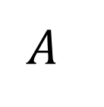
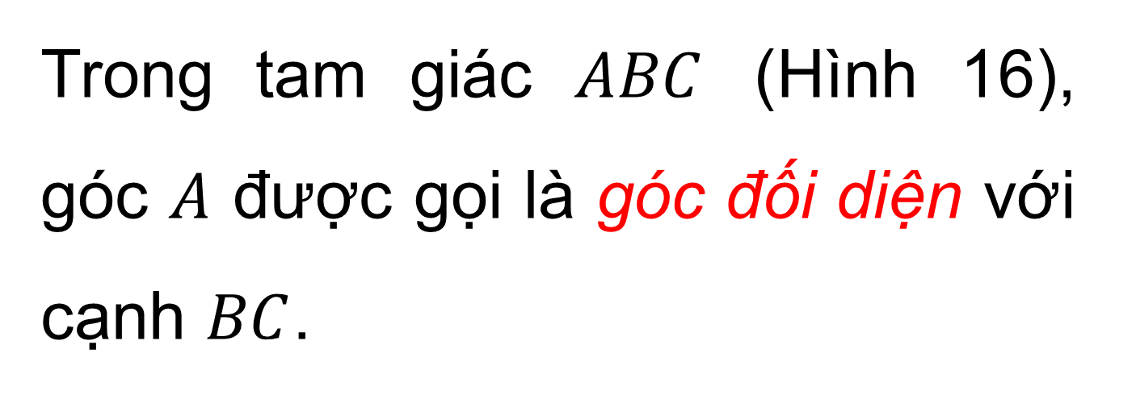
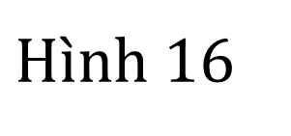
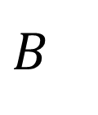
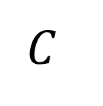
I. QUAN HỆ GIỮA GÓC VÀ CẠNH ĐỐI DIỆN TRONG MỘT TAM GIÁC
1. Góc đối diện với cạnh lớn hơn
$$A$$
Trong tam giác $ABC$ (Hình 16), góc $A$ được gọi là góc đối diện với cạnh $BC$.
$$B$$
$$C$$
$$Hình 16$$

Slide 4
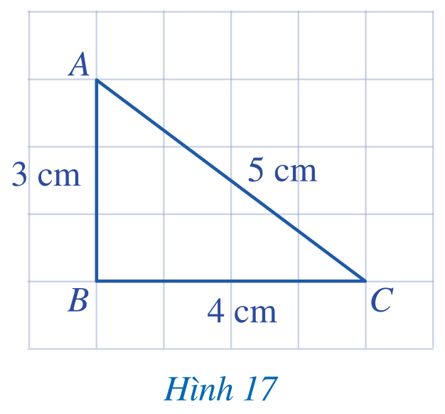
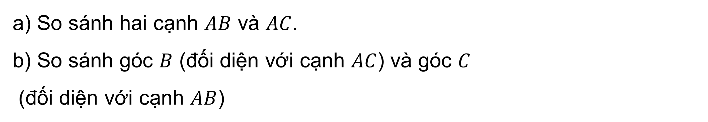
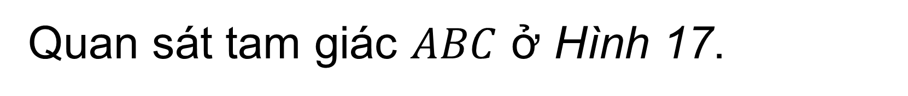
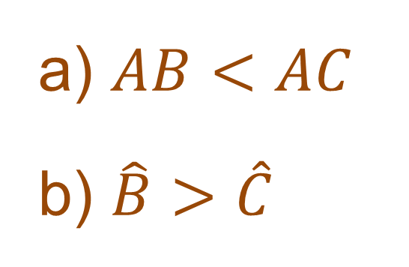
HĐ1
Quan sát tam giác $ABC$ ở Hình 17.
a) So sánh hai cạnh $AB$ và $AC$.
b) So sánh góc $B$ (đối diện với cạnh $AC$) và góc $C$
(đối diện với cạnh $AB$)
Giải.
a) $AB<AC$
b) $\hat{B}>\hat{C}$
Nhận xét: Trong tam giác ABC, nếu AC > AB thì $\hat{B}>\hat{C}$
Kết luận:Trong một tam giác, góc đối diện với cạnh lớn hơn là góc lớn hơn.

Slide 5
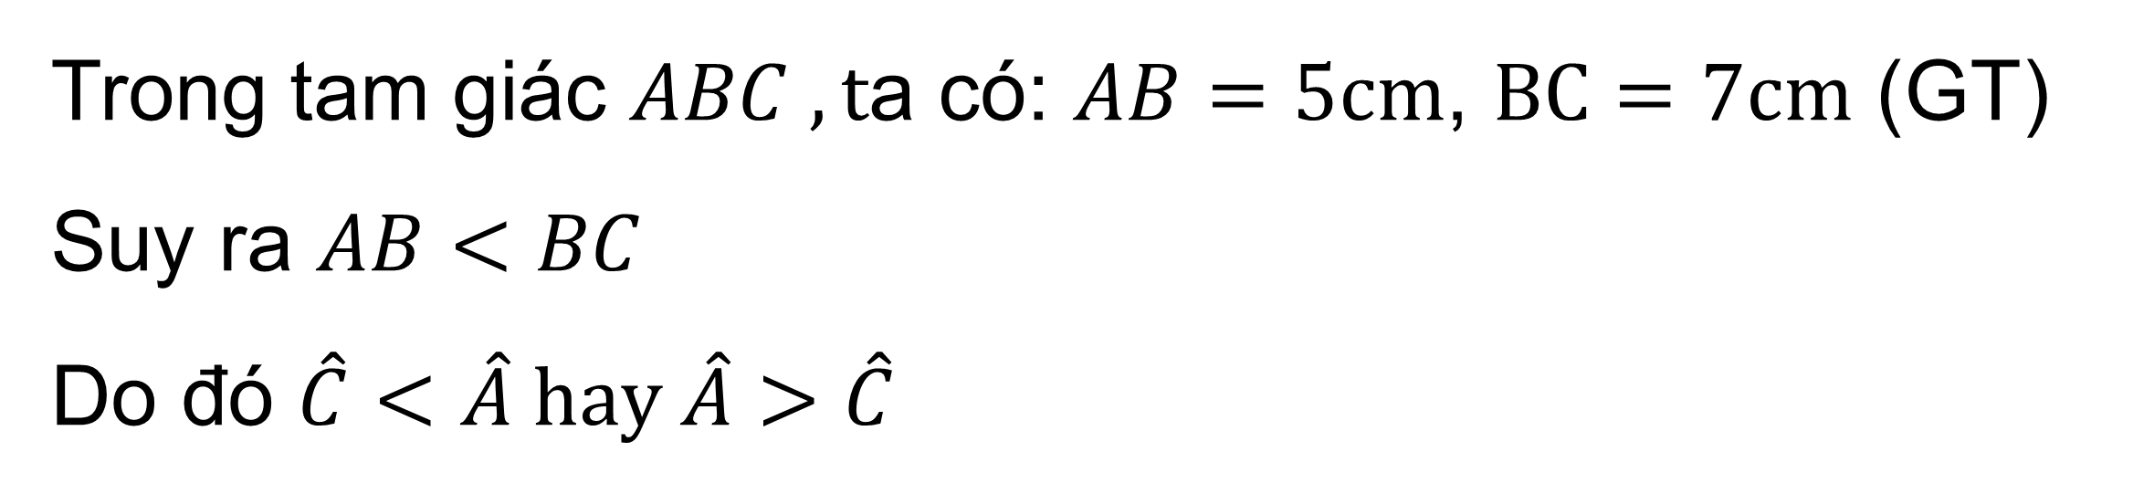
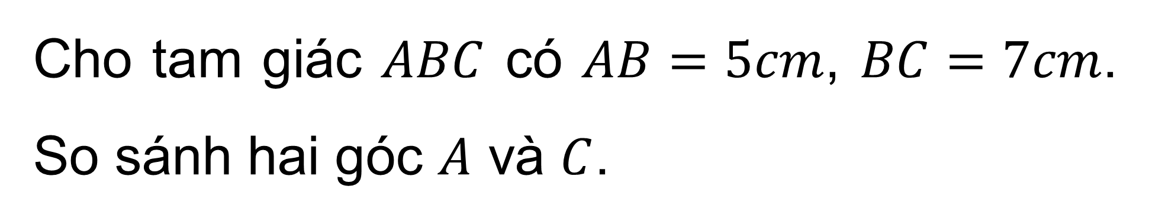
Ví dụ 1
Cho tam giác $ABC$ có $AB=5cm$, $BC=7cm$. So sánh hai góc $A$ và $C$.
Giải
Trong tam giác $ABC ,t$a có: $AB=5cm$, $BC=7cm$ (GT)
Suy ra $AB<BC$
Do đó $\hat{C}<\hat{A} hay \hat{A}>\hat{C}$

Slide 6
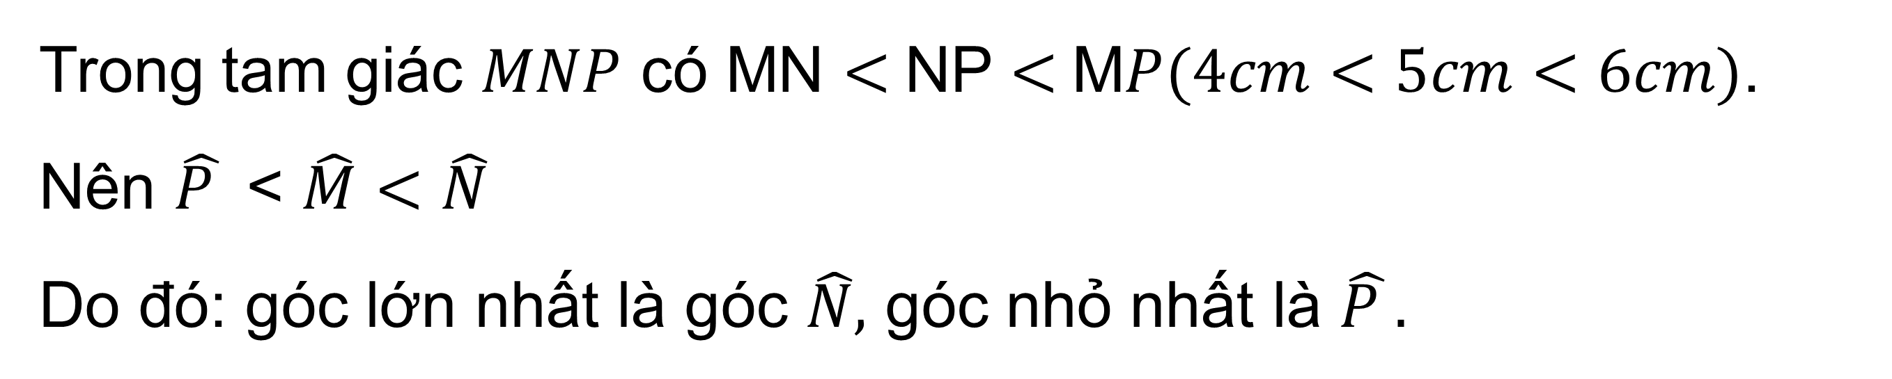
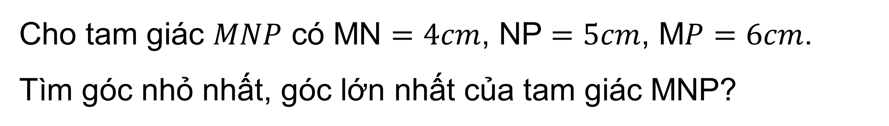
Luyện tập 1.
Cho tam giác $MNP$ có MN $=4cm$, NP $=5cm$, M$P=6cm$.
Tìm góc nhỏ nhất, góc lớn nhất của tam giác MNP?
Giải
Trong tam giác $MNP$ có MN $<$NP $<$M$P(4cm<5cm<6cm)$.
Nên $\hat{P }$ < $\hat{M}<\hat{N}$
Do đó: góc lớn nhất là góc $\hat{N},$ góc nhỏ nhất là $\hat{P }.$

Slide 7
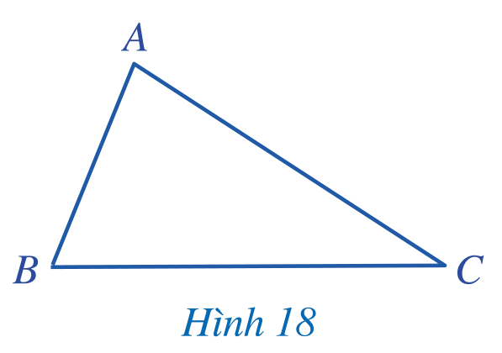
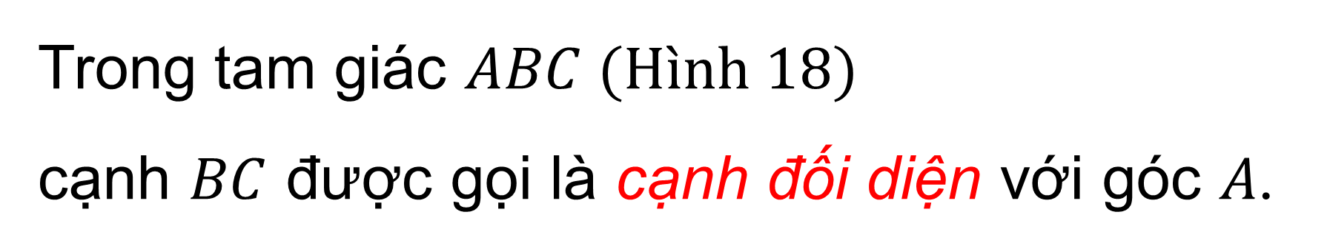
2. Cạnh đối diện với góc lớn hơn
Trong tam giác $ABC (Hình 18)$
cạnh $BC$ được gọi là cạnh đối diện với góc $A$.

Slide 8
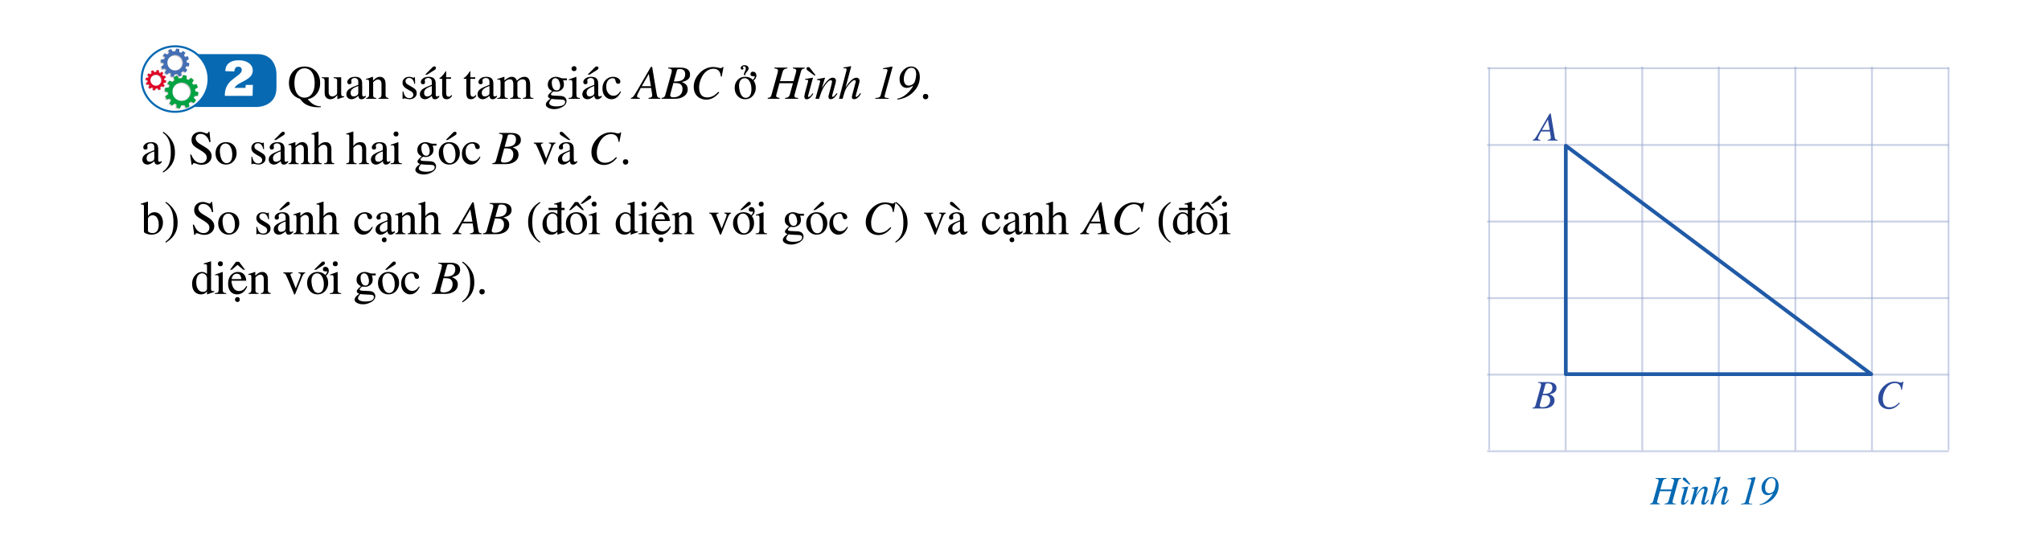
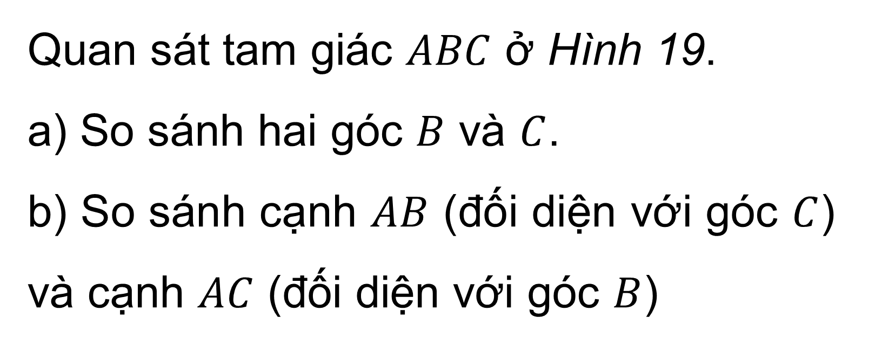
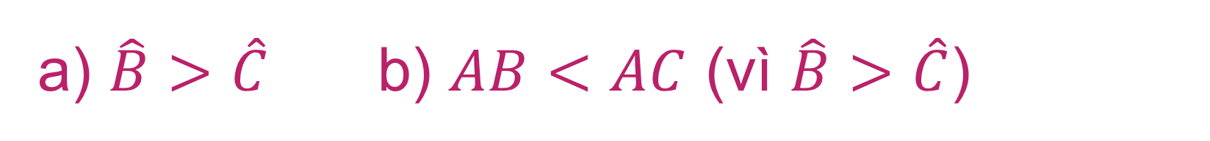
HĐ2
Quan sát tam giác $ABC$ ở Hình 19.
a) So sánh hai góc $B$ và $C$.
b) So sánh cạnh $AB$ (đối diện với góc $C$) và cạnh $AC$ (đối diện với góc $B$)
Giải
a) $\hat{B}>\hat{C}$ b) $AB<AC$ (vì $\hat{B}>\hat{C}$)
Nhận xét: Trong tam giác ABC, nếu $\hat{B}>\hat{C}$thì AC > AB
Kết luận:Trong một tam giác, cạnh đối diện với góc lớn hơn là cạnh lớn hơn.

Slide 9
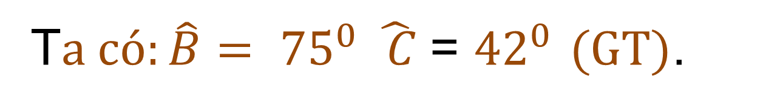
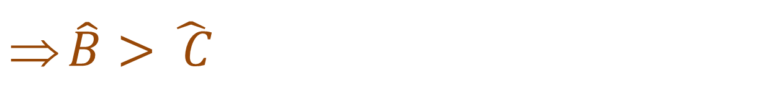
Ví dụ 2
Cho tam giác ABC, nếu $\hat{B}= {75}^{0 }\hat{ C}$= ${42}^{0 }$. So sánh AB và AC.
Giải.
T$a có:\hat{B}= {75}^{0 }\hat{ C}$= ${42}^{0 }(GT)$.
$\hat{B}>\hat{ C}$
Do đó: AC > AB hay AB < AC
Nhận xét:
* Trong tam giác vuông, cạnh huyền là cạnh lớn nhất.
* Trong tam giác tù, cạnh đối diện với góc tù là cạnh lớn nhất.

Slide 10
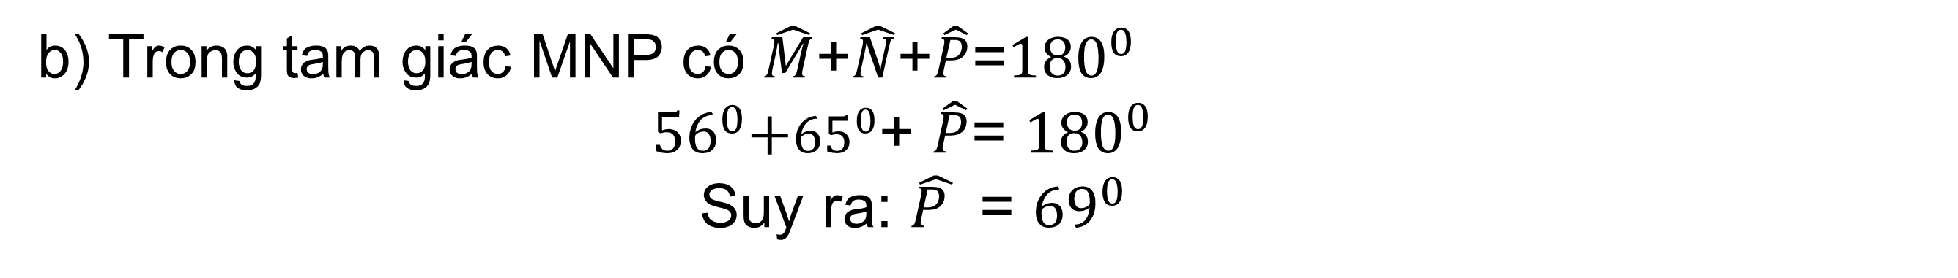
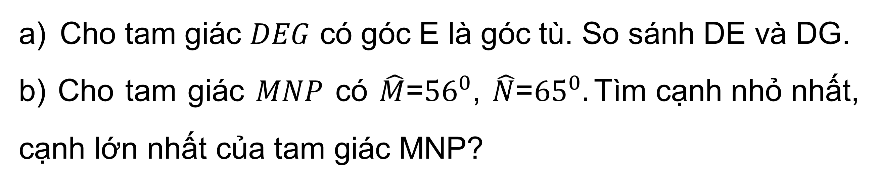
Luyện tập 2.
Cho tam giác $DEG$ có góc E là góc tù. So sánh DE và DG.
b) Cho tam giác $MNP$ có $\hat{M}$=${56}^{0}$, $\hat{N}$=${65}^{0}.\text{T}\text{ì}\text{m} \text{c}\text{ạ}\text{nh} \text{nh}\text{ỏ }\text{nh}\text{ấ}\text{t}\text{, }\text{c}\text{ạ}\text{nh} \text{l}\text{ớ}\text{n} \text{nh}\text{ấ}\text{t} \text{c}\text{ủ}\text{a} \text{tam} \text{gi}\text{á}\text{c} \text{MNP}\text{?}$
Giải
Vì trong tam giác DEG có góc E tù thì cạnh đối diện với góc tù là cạnh lớn nhất.
Nên DG > DE.
b) Trong tam giác MNP có $\hat{M}$+$\hat{N}$+$\hat{P}$=${180}^{0}$
${{ 56}^{0}+65}^{0}$+ $\hat{P}$= ${180}^{0}$
Suy ra: $\hat{P }$ = ${69}^{0}$

Slide 11
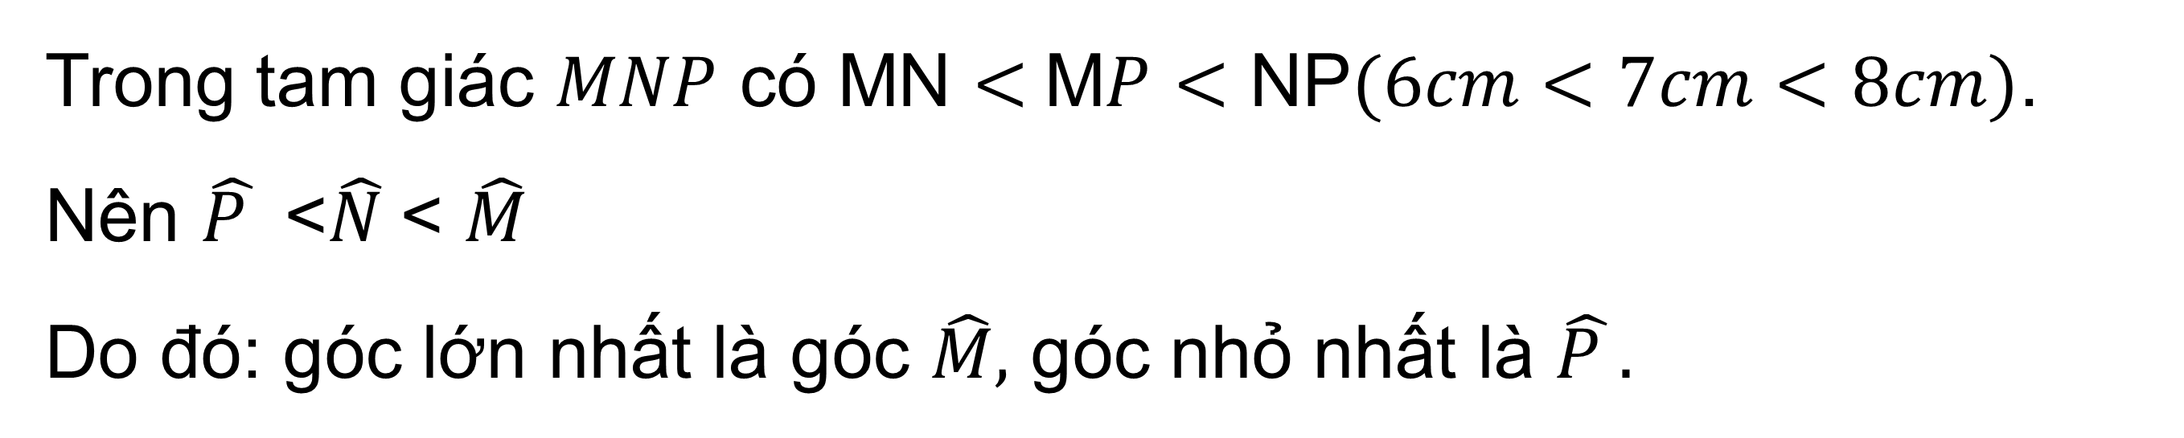
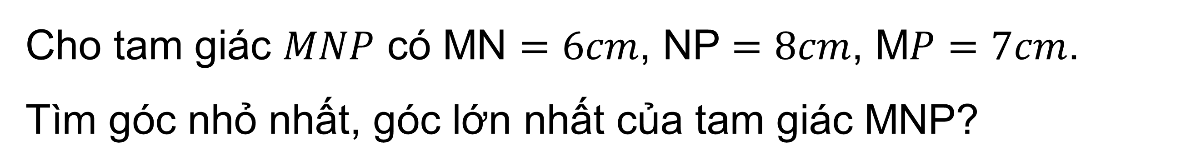
Bài tập 1. (SGK – Tr76)
Cho tam giác $MNP$ có MN $=6cm$, NP $=8cm$, M$P=7cm$.
Tìm góc nhỏ nhất, góc lớn nhất của tam giác MNP?
Giải
Trong tam giác $MNP$ có MN $<$M$P$ $<\text{NP}(6cm<7cm<8cm)$.
Nên $\hat{P }$ <$\hat{N}$< $\hat{M}$
Do đó: góc lớn nhất là góc $\hat{M},$ góc nhỏ nhất là $\hat{P }.$

Slide 12
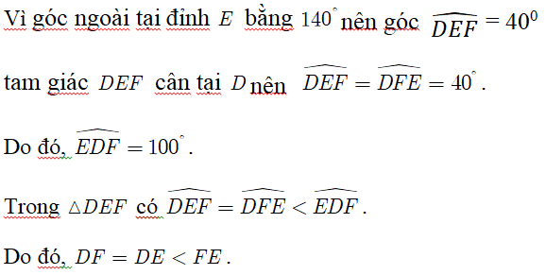
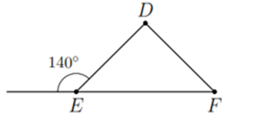
Bài tập: Cho tam giác DEF cân tại D có góc ngoài tại đỉnh E bằng 140^{0.} Hãy so sánh các cạnh của tam giác DEF .
.
Giải

